Slide 1
Romerriget
Peter Frederiksen: Vores verdenshistorie 1, Columbus 2019

Slide 4
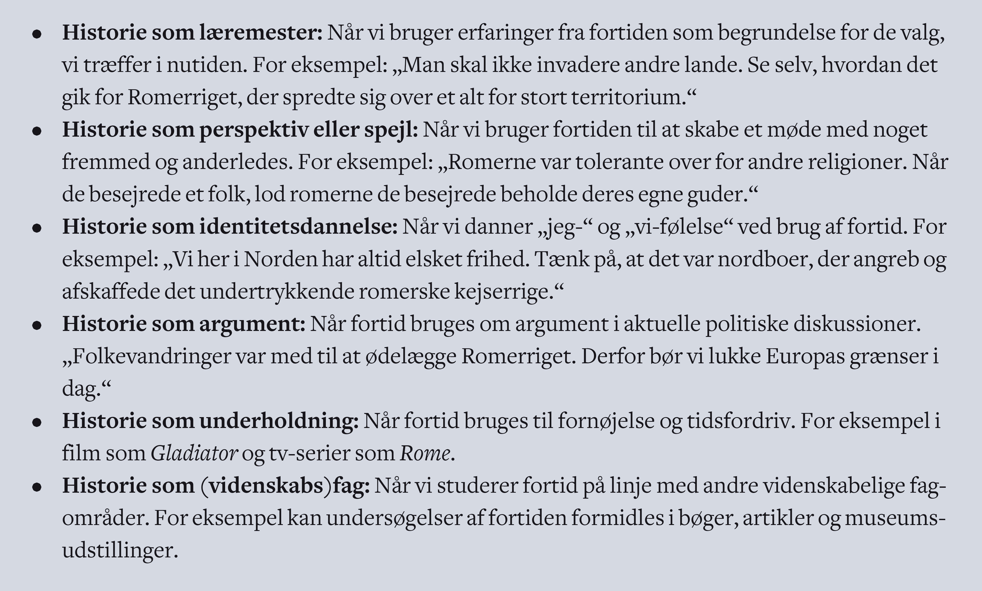

Slide 19
